Slide 1
Исследование сортировки Шелла и сортировки вставками

Slide 2
Сортировка вставками

Slide 3
Алгоритм сортировки
Сортировка вставками (Insertion Sort) — это простой алгоритм сортировки. Суть его заключается в том что, на каждом шаге алгоритма мы берем один из элементов массива, находим позицию для вставки и вставляем. Стоит отметить что массив из 1-го элемента считается отсортированным.

Slide 4
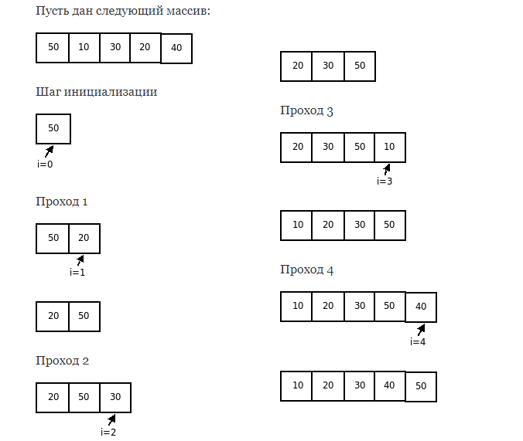
Наглядное представление

Slide 5
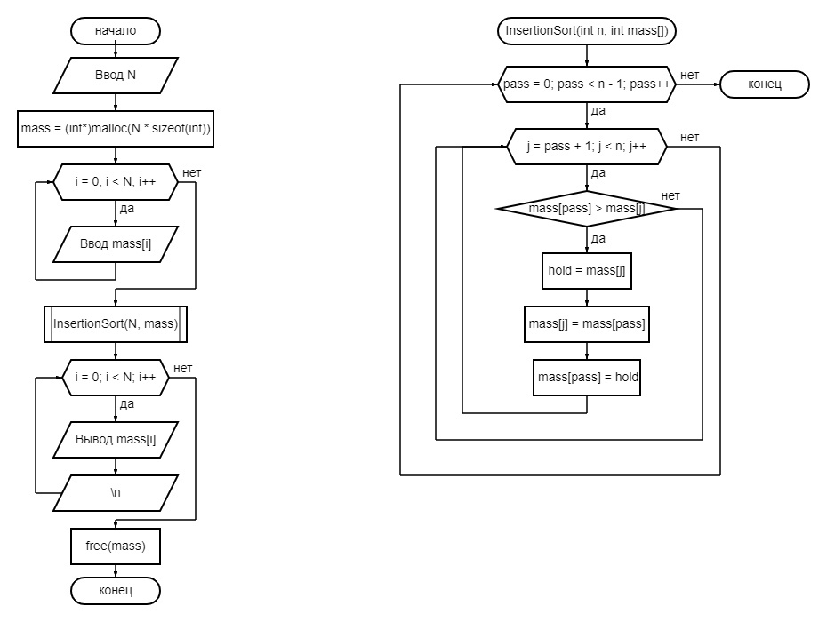

Slide 6
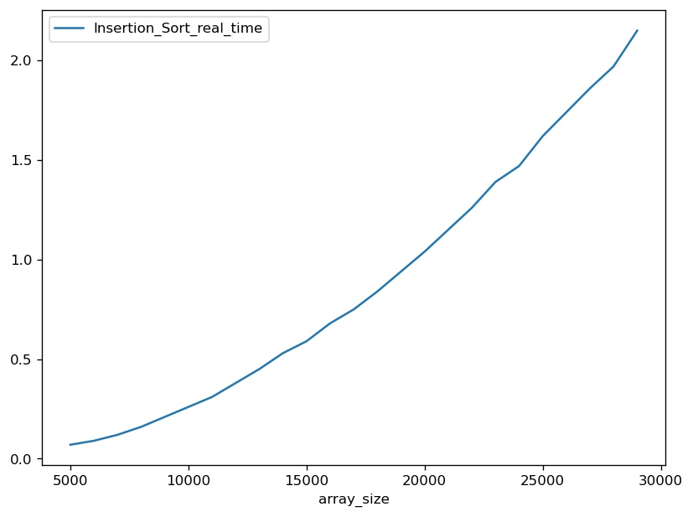
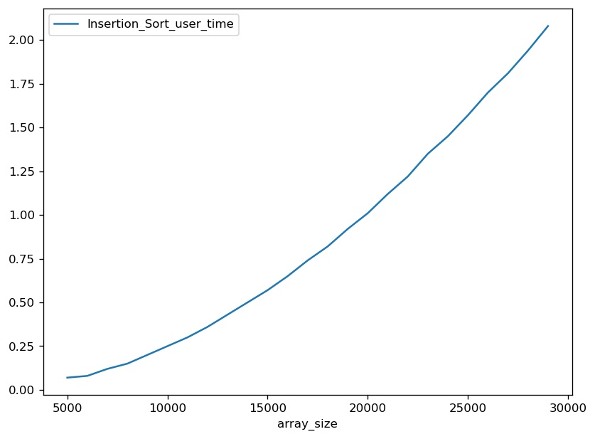
Временные затраты

Slide 7
Временная сложность
Нет ничего лучше для обработки почти упорядоченных массивов чем сортировки вставками. Когда Вы где-то встречаете информацию, что лучшая временна́я сложность сортировки вставками равна O(n), то, скорее всего, имеются в виду ситуации с почти упорядоченными массивами. В остальных же случаях врменная сложность будет составлять O(n²).
Сортировка вставками имеет большую вычислительную сложность. Поэтому она эффективна на небольших наборах данных. Рекомендуется использовать этот метод на наборах размером до десятков элементов.

Slide 8
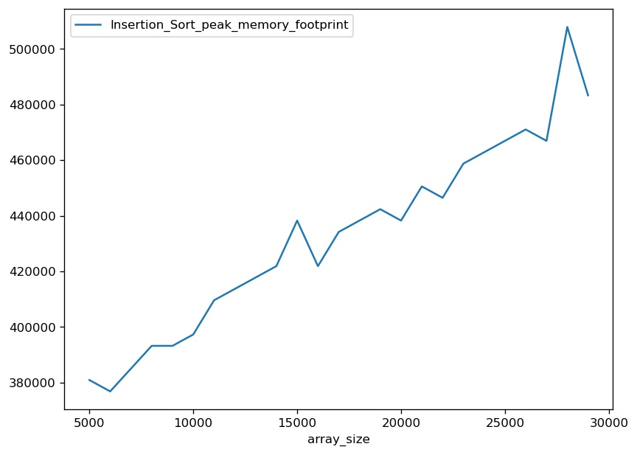
Используемый объём памяти

Slide 9
Сортировка шелла

Slide 10
Алгоритм сортировки
Идея метода заключается в сравнение разделенных на группы элементов последовательности, находящихся друг от друга на некотором расстоянии. Изначально это расстояние равно d или N/2, где N — общее число элементов. На первом шаге каждая группа включает в себя два элемента расположенных друг от друга на расстоянии N/2; они сравниваются между собой, и, в случае необходимости, меняются местами. На последующих шагах также происходят проверка и обмен, но расстояние d сокращается на d/2, и количество групп, соответственно, уменьшается. Постепенно расстояние между элементами уменьшается, и на d=1 проход по массиву происходит в последний раз.

Slide 11
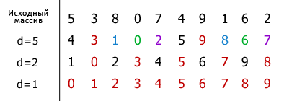
Далее, на примере последовательности целых чисел, показан процесс сортировки массива методом Шелла. Для удобства и наглядности, элементы одной группы выделены одинаковым цветом.

Slide 12
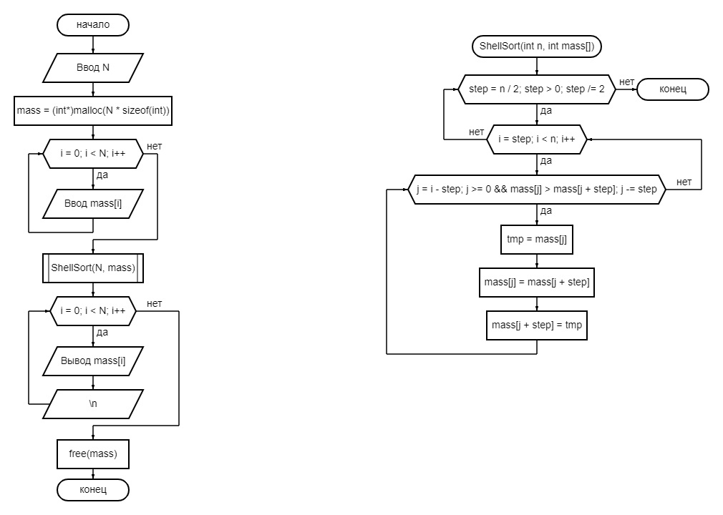

Slide 13
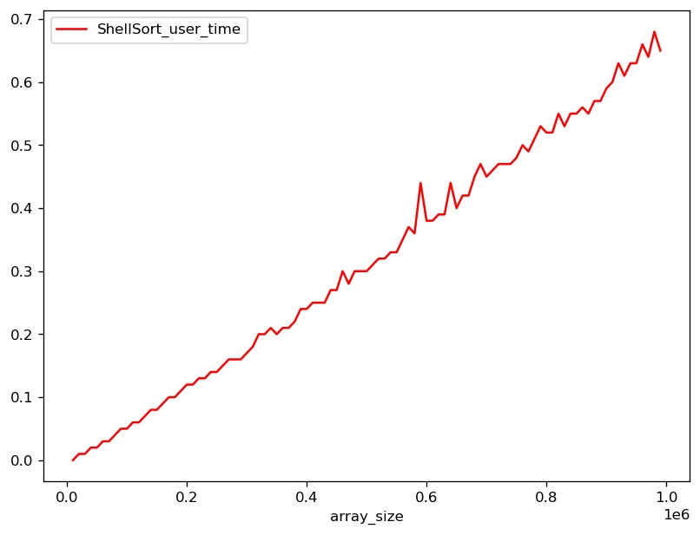
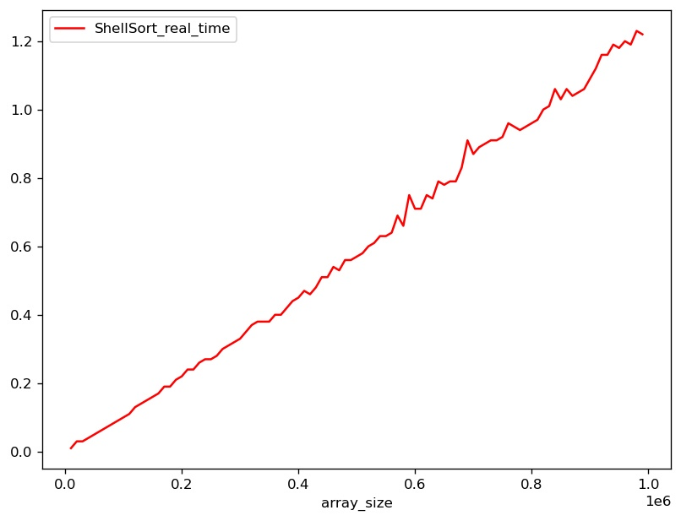
Временные затраты

Slide 14
Временная сложность
Известно, что при удачном раскладе сортировка Шелла сортирует за o(n log²(n)). Но, в целом, сортировка работает существенно медленнее чем, к примеру быстрая сортировка или сортировка слиянием. Средняя временная сложность зависит от того, какую последовательность брать для циклических итераций. При наихудшем раскладе временные затраты могут составить o(n²).

Slide 15
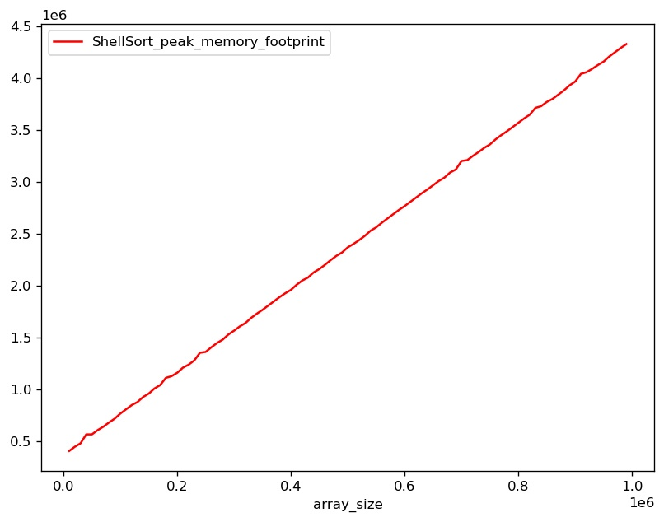
Используемый объём памяти

Slide 16
вывод
Исходя из сравнения представленных выше графиков, можно сделать вывод, что сортировка Шелла намного быстрее сортировки вставками. Также значительным минусом является и то, что сортировка вставками используется чаще всего для изначально упорядоченных массив.

Slide 17
СсЫЛК НА GitHUB

